Slide 1
LIDSKÁ PRÁVA OSOB S DEMENCÍ A JEJICH BLÍZKÝCH
VIII. celostátní konference CharitA ČR
České budějovice, 19. 9. 2019
Mgr. Monika Jelínková
Notes:
docent ThDr. Juraj Spuchľák PhD. ****Zdůvodnění výběru – pracuji v pobytové službě, jsem koordinátorkou studentů a dobrovolníků, pracuji s pozůstalými…

Slide 2
Jsou lidská práva odsouvána na vedlejší kolej?
Zdá se, že současný svět oplývá problémy v oblasti lidských práv.
Lidé požadují žít v míru, důstojnosti …
V kontextu neformální péče hovoříme o důstojném postavení.
Stále se učíme, jak k nim přistupovat...
Náš přístup k podpoře lidských práv je skrze aktivní zapojení lidí s demencí.
Notes:
ochrana kvality života, uznání a respekt od druhých****Osobně si myslím, že je důležité na lidská práva upozorňovat a podporovat ke vzájemné toleranci a lepšímu porozumění mezi lidmi s různými názory. Podpořit chování a postoje ochrany práv pro lidi s demencí – podpora nezávislosti, silné stránky klienta, reminiscence k oživení komunikace a podpoře vztahů, každodenní život, prostředí kolem nemocného atd

Slide 3
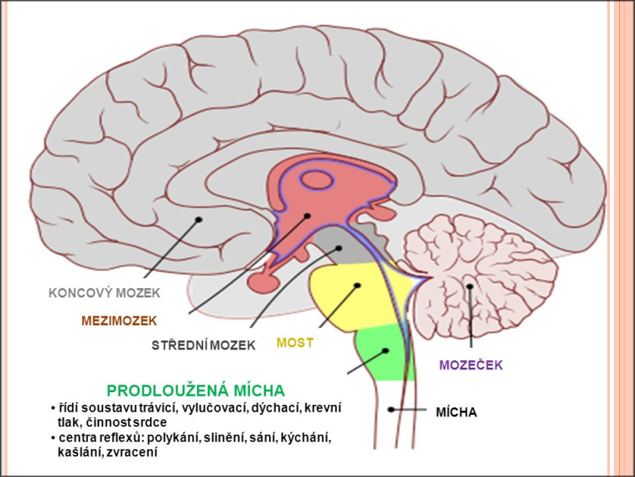
Syndrom demence v kontextu lidských práv
Pokud do našeho života vstoupí syndrom demence, zasáhne v mnoha směrech do naší autonomie a práv i práv našich blízkých.
Mýty a předsudky
Světová zpráva o demenci a výzkum
Národní plán stárnutí
Zákonné normy
Nelehká životní situace – vážná nemoc (nevratné změny v mozkových buňkách)
Notes:
NAP – respekt a důstojnost, seberealizace, péče o seniory, region aktivity, vzdělání pracovníků, principy péče a edukace rodin //úprava práv a svobod vymezuje nediskriminaci, chrání autonomii člověka

Slide 4
Vybrané situace v ČR
Pobytová péče o závislé seniory se dynamicky rozvíjí, včetně postoje důstojné péče.
Přibývají neformální pečující (doprovázení).
Nejisté financování, změny.
Narůstá potřeba, zda je poskytovaná péče efektivní, odpovídá standardům...
V ČR vysoké stigma.
Destigmatizace je zásadním bodem pro snižování diskriminace a zátěže způsobované duševní chorobou.
Pomáhá lidem vyhledat odbornou pomoc, lépe se vypořádat s důsledky onemocnění a zvyšovat tím kvalitu života.
Notes:
Nositelem média, (aktivity pro novináře, policisty, pedagogy, vězeňskou službu, politiky a zaměstnavatele). ČOP – za 5 let nárůst o 40%

Slide 5
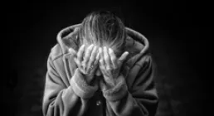
Kazuistika paní H.
Paní Haně je 77 let, diagnostikována středně těžká forma ACH. Před vypuknutím choroby byla několik let léčena pro periodickou depresivní poruchu. Často trpí změnou nálady a únavou, konfabulacemi, podezíráním.
Lékaři řekli rodině, aby hledali umístění v DZR.
Notes:
autonomie, dilemata, intervence, kvalita péče, pečující Jaké Intervence ve prospěch osob s demencí????

Slide 6
Neformální péče a mezigenerační soudržnost
Dg
První kroky
Příprava, DVP
Pravidla
Služby, pomůcky
Co chybí ??
Úřady
Komunikace
Rady
návody
PnP, ošetřovné, Opatrovnictví
Notes:
DVP - Vůli nemocného by museli stejnou měrou respektovat příbuzní stejně jako lékař. Mýty o D – strach z bolesti, musí bojovat, nedá si říct, musí to podepsat sám, hraje to - vždyť se sám nají…on/ona už nevnímá…………….chybí odlehčovací služby!!!!!! Case manažer!!!!!!!!!!

Slide 7
Pobytová služba a sociální práce
Komplexní typ péče
Doprovázení rodiny
Vlídné prostředí zařízení
Multi
disciplinární tým
Úmrtí, truchlení
Notes:
Individuální potřeby a přání KL, R – sdílení emocí, hodnoty, význam vztahů, být na blízku, důstojná cesta v nemoci,

Slide 8
Specifické problémy
Návrhy de lege ferenda na posílení práv osob s demencí s okamžitou možnou aplikací?
Ošetřovné – podmínka 7 dní
Informační web pro pečovatele
Povinná kapacita odlehčovacího pobytu v regionu
Podpora v nezaměstnanosti
Case manager
Poradenství a psychoterapie
Riziko náhlé změny v rodině
Smrt TABU
Dočasné pobyty
Roztříštěnost info
Ochrana nemocných
Notes:
Web pečujdoma.cz

Slide 9
Průzkum v Domově sv. Aloise
Řešený problém
Průzkum rok 2018
Průzkumná práce byla zaměřena na otázky vybraných práv osob s demencí, jaké kritické okamžiky tato práva provázejí.
Tematicky přispět k chápání reality dilemat péče o nemocného a možnostech podpory při poskytování služby druhému člověku.
Studenti praxí zde podávali svědectví o tíživých i pozitivních faktorech v procesu zajišťování péče a ochrany lidských práv.

Slide 10
Kategorie výsledků
Lidská práva osob s demencí a proces praxe - kompetence (dovednosti, zkušenosti, znalosti platných norem), sebereflexe a vlastní angažovanost (aktivnost, vlastní angažovanost, vyhoření, sebereflexe)
Profesionalita lidských zdrojů
Nežádoucí projevy (použití moci pracovníka, nadřazené chování, psychický tlak, dilemata)
Podpora péče (důstojná péče, respekt, prožívání, všímavost pracovníka, program)
Kultura organizace - značka kvality (atmosféra, vybavení, prostory), informační potřeba (veřejnost, web domova), hodnoty firmy (zájem, akceptace, spolupráce, dobré vztahy)
Notes:
Často ale nevíme jak se k tomu, který prožívá ztrátu přiblížit. Bojíme se, abychom víc neublížili, než pomohli.

Slide 11
Výsledky
Z výsledků práce vyplynulo, že kultura organizace, profesionalita lidských zdrojů a zapojení studentů praxe do procesu přímé péče jsou součástí účinné spolupráce a kvality péče na ochranu lidských práv osob s demencí včetně jejich blízkých.
Zjištěny poznatky vnímání událostí, názorových postojů, hodnot a dilemat při náročné péči.
Koncepty na podporu kvality života.
Rizika péče.

Slide 12
Závěr
Pomoc lidem s demencí
Pomoc jejich blízkým
Partnerství oborů, dostatek zdrojů, podporu rodinných pečujících.

Slide 13
PODĚKOVÁNÍ
Otázky?
Kontakt
Monika Jelínková
Sociální pracovnice
Psychoterapeutka
Poradce pro pozůstalé
Tel. 377 310 410
Plzeň
Web: alois.mchp.cz
Jsou dva druhy šílenství – myslet si, že můžeme všechno, a druhým je myslet si,
že nezmůžeme nic. A. Blisacc

